Slide 1
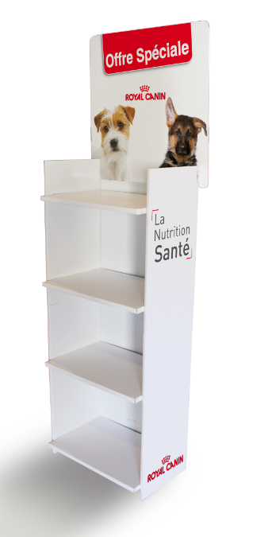
DISPLAY ¼ PALETTE GENERIQUE CHIEN 2015
CODE MINOS :
N00221

